Slide 1
第六章 多目标优化方法及应用实例

Slide 2




在实际问题中,对于大量的工程设计方案要评价其优劣,往往需要考虑多个目标
例如:对于车床齿轮变速箱的设计,提出了下列要求:
1)各齿轮体积总和 尽可能小,使材料消耗减少,成本降低
2)各传动轴间的中心距总和 尽可能小,使变速箱结构紧凑
3)齿轮的最大圆周速度 尽可能低,使变速箱运转噪声小
4)传动效率尽可能高,亦即机械损耗率 尽可能低,以节省能源

Slide 3
一.多目标优化方法
1、多目标问题：
a)主要目标法
设有m个目标函数f1(x), f2(x),…, fm(x),其中x∈ D,求解时可以从上述多个目标 函数中选取一个fk(x)作为主要目标
则问题变为
D为可行域
fi max ，fi min表示第I个目标函数的上、下限
min fk(x) x∈ D^{K}
D^{K} ={x|fi min≤ fi(x) ≤ fi max }
i=1,2,…,k-1,k+1,…m, x∈ D

Slide 4
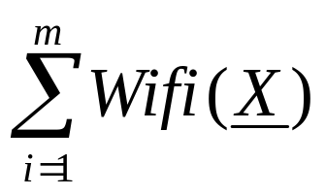
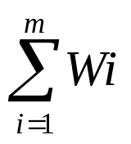
2。综合目标法
它是将原多目标优化问题，通过一定方法转化为综合目标函数作为该目标优化问题的评价函数
然后用单目标函数的优化方法求解
a)线性加权和法
设有m个目标函数f1(x), f2(x),…, fm(x)线性组合成一个评价函数：
F(x)=
其中 =1

Slide 5
b) 极大极小法:在各个目标最不利的情况下求出最有利的解
c)理想点法和平方和加权法:先对各个目标函数分别求出最优解和相应的最优点。然后构造出理想点的评价函数
d)分目标乘除法：将模型中的各分目标函数进行相乘和相除处理后，在可行域上求解。
e)功效系数法：按照对目标函数的不同要求，引入功效系数。
3 协调曲线法
这类方法主要是用来解决设计目标互相矛盾的多目标优化设计问题

Slide 6
4 分层序列法
基本思想：将多目标优化问题中的L个目标函数分清主次，按其重要程度逐一排除，依次对各个目标函数求最优解，不过后一目标应在前一目标最优解的集合域内寻优。
假设f1(x)最重要，f2(x)其次，f3(x)再其次，…
首先对第一个目标函数f1(x)求解，得最优解
Min f1(x) = f1* , x∈ D
在第一个目标函数得最优解集合域内，求第二个目标函数f2(x)得最优值，即将第一个目标函数转化为辅助约束，求
Min f2(x) , x∈D1 {x| f1(x)≤f1*}
的最优值，记作f2*。然后再在第一第二目标函数最优解集合域内求第三个目标函数的最优值，照此进行下去…

Slide 7
多目标优化的主要方法及其特点 思路和步骤
优化方法 | 主要目标法 | 统一目标方法 |  |  |  |  | 协调曲线法 | 分层序列法及宽容分层序列法
 |  | 线性加权和法 | 极大极小化 | 理想点法与平方和加权法 | 分目标乘除法 | 功效系数法-几何平均法
方法特点 | 1.找出主要顾及其它 2.分析出正确的主要目标函数至关重要 3.对决策者专业知识要求较高 | 1.可综合考虑各分目标函数的影响 2.按各分目标函数重要程度综合考虑了歌分目标函数的影响 | 在可行域内可充分可考虑各分目标函数中最不利的情况,使其解不至于造成某个分目标函数特别差 | 希望能达到各分目标都为最优话,尽量向该理想法去靠近 | 可对各分目标函数求极大与极小混合优化问题求优 | 可对各分目标函数求极大与极小，及求逼近某一合适值的各分目标函数求优。 | 可对设计目标相互矛盾的多目标进行优化,使其得到综合协调的优化 | 可对多目标优化问题中优化优先序等级有区别的夺目表优化问题进行优化

Slide 8
优化方法 | 主要目标法 | 统一目标方法 |  |  |  |  | 协调曲线法 | 分层序列法及宽容分层序列法
 |  | 线性加权和法 | 极大极小化 | 理想点法与平方和加权法 | 分目标乘除法 | 功效系数法-几何平均法
基本思路 | 选出对问题影响最重要的函数作为主要目标函数,其余目标函数做为约束条件建立起单目标优化问题进行求解 | 各分目标函数以加权系数形式体现了它们的重要程度。组成线性 加权和作为综合目标函数 | 分析各个分目标 函数最不利的情况求找其最有利的解 | 以各分目标各自优化解作为理想点，尽量向该点逼近 | 将极大化分目标函数取倒数使其转化为求极小化 | 引入各分目标函数的功效系数 | 作出各设计目标全部最佳方案的调整曲线做协调曲线，由此寻找最满意的优化解 | 先对最重要的目标函数再对次要的目标函数分层进行优化，对后者优化时必须保持前者在允许范围内变化

Slide 9
第七章 机械优化实例
7－1 应用技巧
7－2 实例介绍

Slide 10
7－1 应用技巧

Slide 11
1 机械优化设计的一般过程
（1）建立优化设计的数学模型
（2）选择适当的优化方法
（3）编写计算机程序
（4）准备必要的初始数据并上机计算
（5）对计算机求的结果进行必要的分析

Slide 12
2 建立数学模型的基本原则
（1）设计变量的选择
（2）目标函数的确定
（3）约束条件的确定

Slide 13
3 数学模型的尺度变换
（1）目标函数的尺度变换
目标函数的尺度变换可使其性能改善，提高计算效率，例如，f(X)= 144x₁² + 4x₂² - 8x₁x₂
其等值线为扁平的椭圆族，若令，
x₁ = y₁/12, x₂ = y₂/12 代入原目标函数，则新的目标函数f(Y)= y₁² + y₂² – 1/3y₁y₂
其等值线的形态得到了很大的改善，见课本P186 图6-1
P61梯度法的例4-1也是很好的例子

Slide 14
（2）设计变量的尺度变换
设计变量在量级上相差很大，因此在搜索方向各自灵敏度相差过大，对寻优不利，应使设计变量成为无量纲的设计变量，寻优后再变换回来。
（3）约束函数的规格化
约束函数的尺度变换称为规格化，例如，某优化设计中，许用应力为[б] = 150Mpa，许用绕度为[δ] = 0.5mm
约束函数则为
g1(x) = б-150 ≤ 0 g2(x) = δ- 0.5 ≤ 0
作规格化处理后
g1(x) = б/[б]-1 ≤ 0 g2(x) = δ/[δ]-1 ≤ 0

Slide 15
7－2 实例介绍

Slide 16
例1：链传动优化设计
1.基本知识
对于链传动的设计，通常的设计步骤时先凭经验确定链轮的齿数，链传动中心距，链的传动列数，然后根据传动条件计算功率，小齿轮的转速，由链的极限功率曲线查出单排链在特定条件下传递的最大功率，最后选择链的节距号。
这种传统的设计方法试凑盲目，设计周期长，设计结果难以公认最优。

Slide 17
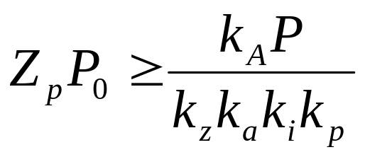
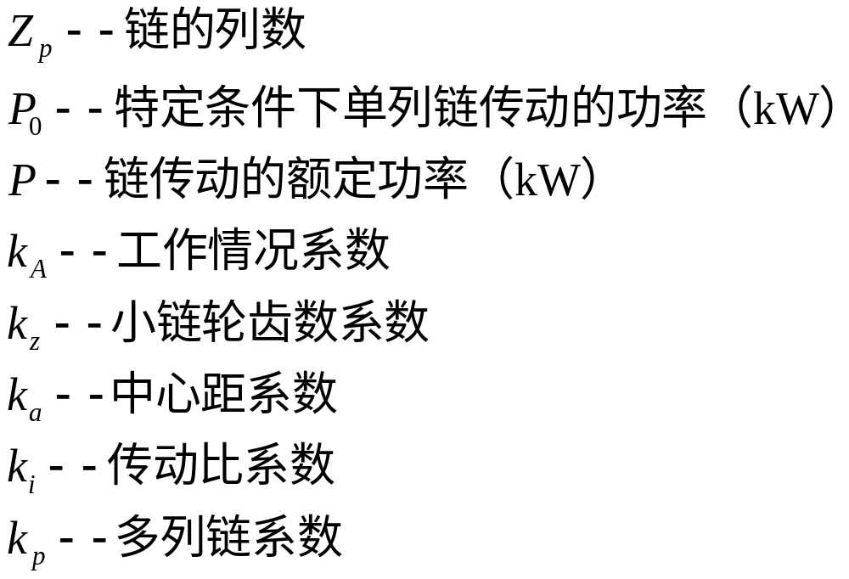
链传动的最优设计首先为了充分发挥链的最大传递功率，确定出所需的最少链排数，然后在此基础上使尺寸紧凑并优选其它设计参数
式中

Slide 18
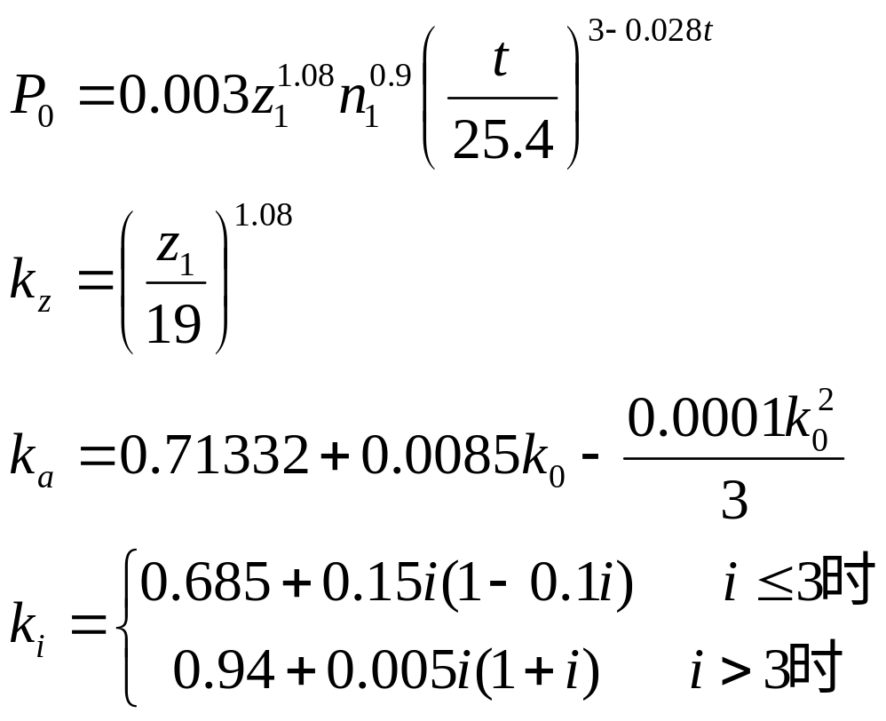
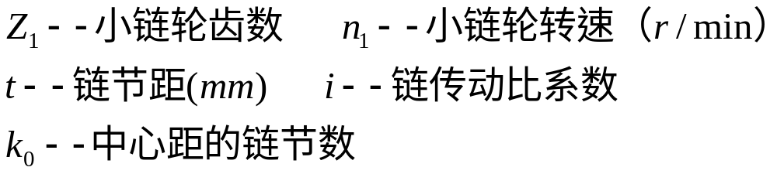
由于以上系数多依靠数表和图线，给寻优自动取值造成不便，所以需要将数学函数公式化处理
式中

Slide 19
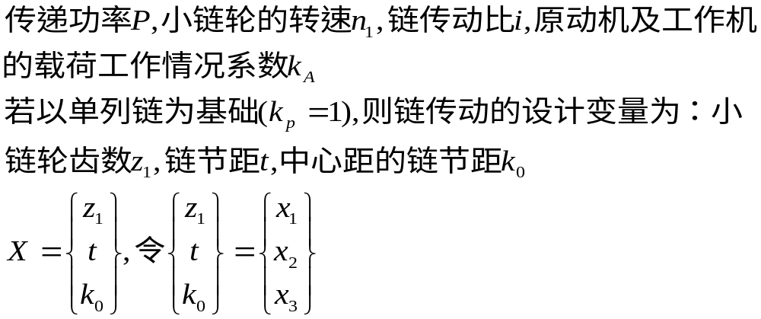
2. 数学模型
1）设计变量
一般设计问题的已知条件为：

Slide 20
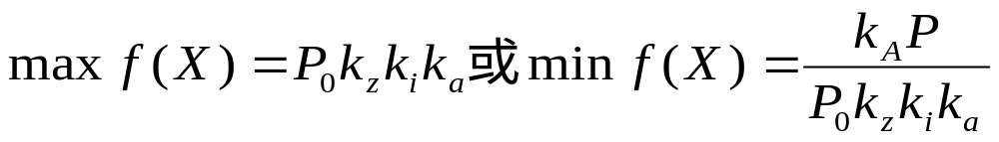
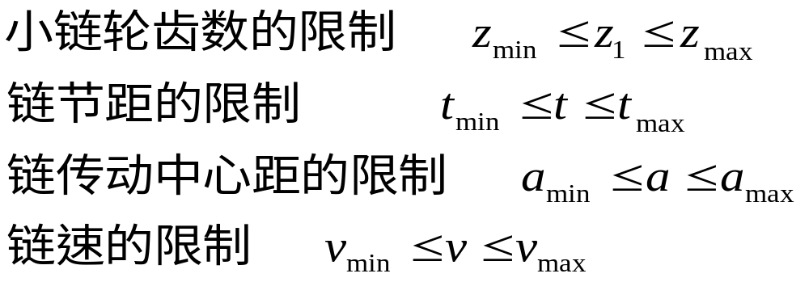
2）目标函数
为了在已知条件下充分发挥链的最佳传动能力，以单列链传动功率最大或以链的列数最少为寻求最优目标函数
3）约束条件

Slide 21
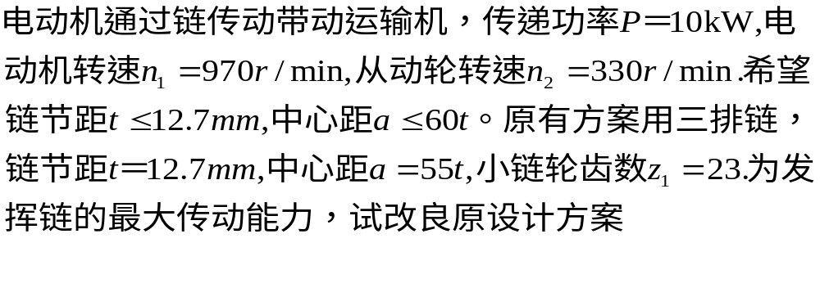
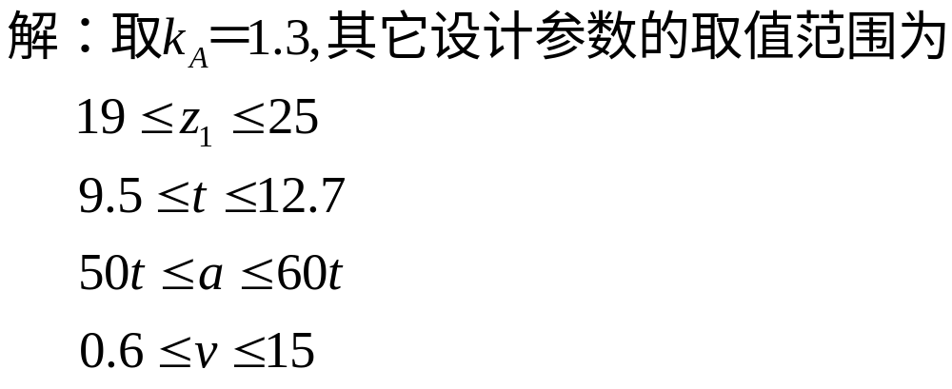
3.设计实例

Slide 22
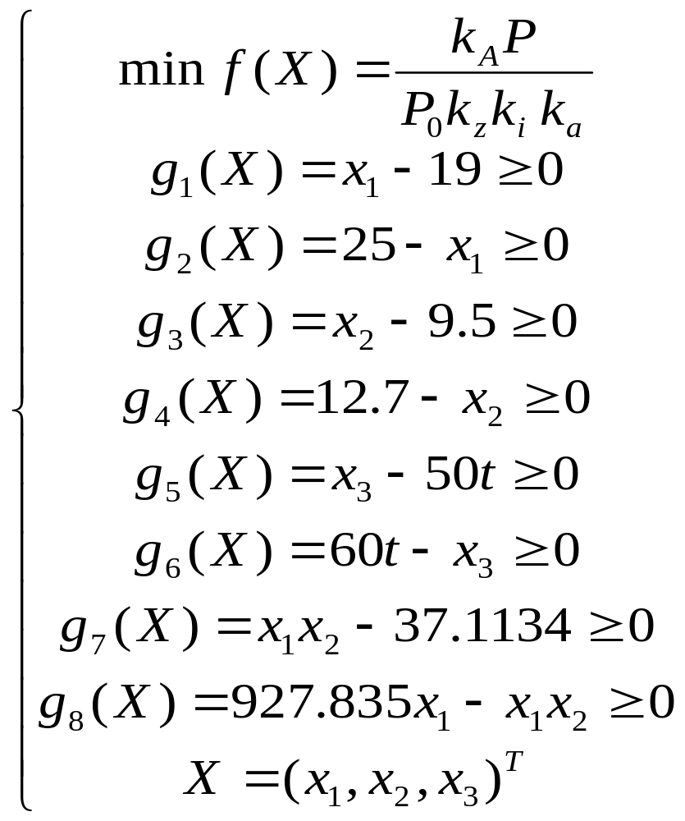
寻求数学模型

Slide 23
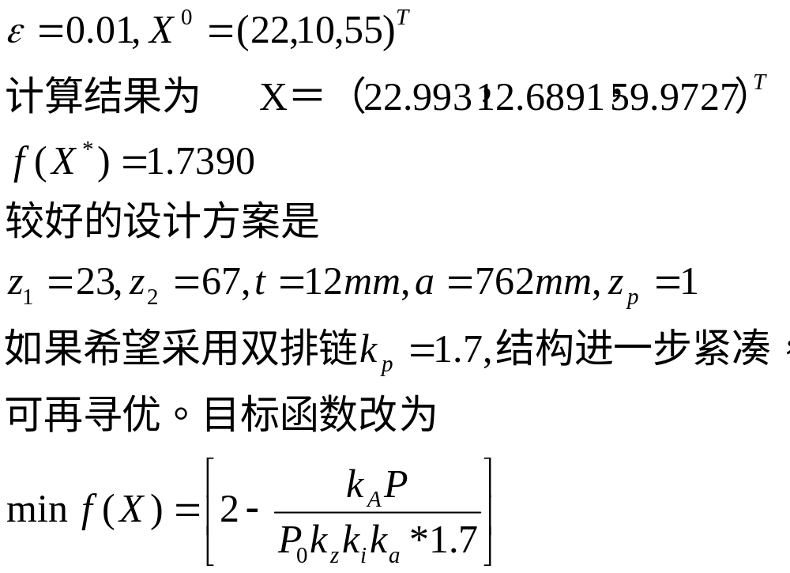
采用内点罚函数程序

Slide 24
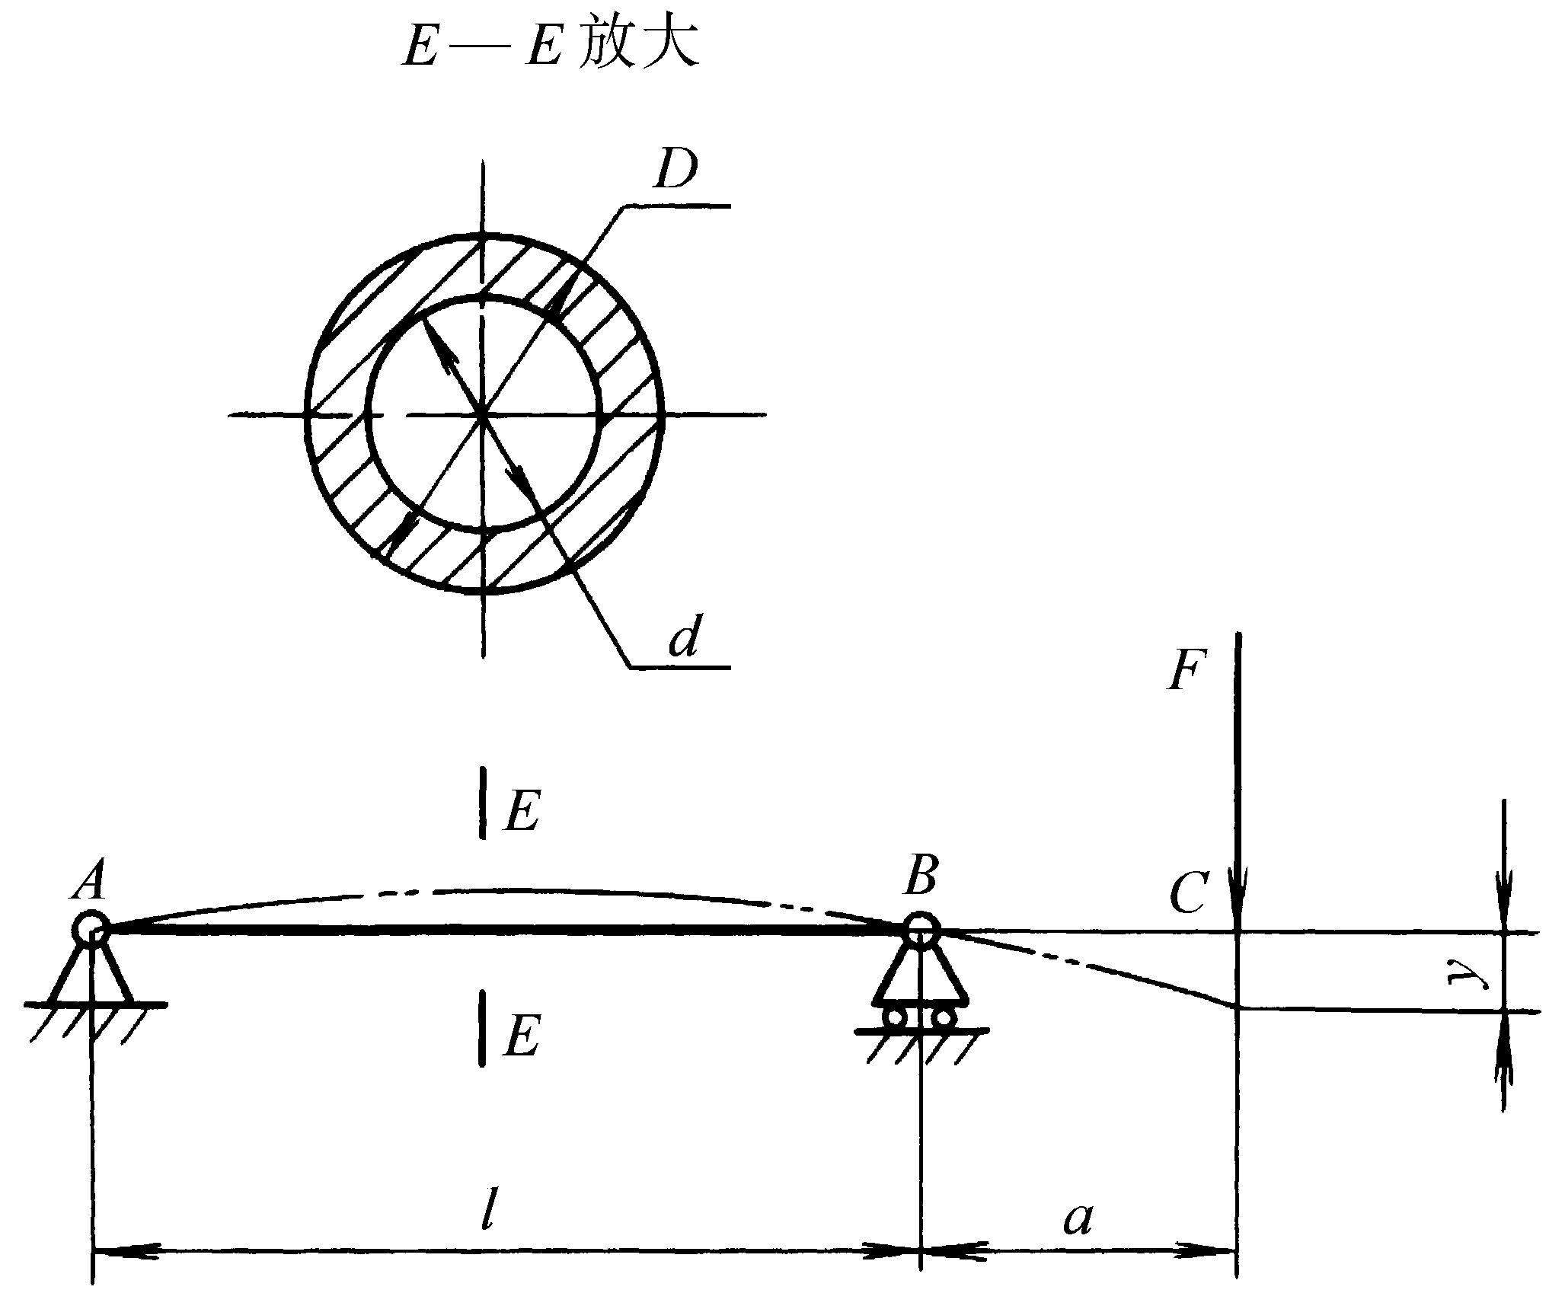
例2：图中为一个简化的机床主轴。在设计这根主轴时，有两个重要因素需要考虑：一是主轴的自重；一是主轴伸出端C点的绕度。对于普通机床，并不追求过高的加工精度，对机床主轴的优化设计，以选取主轴的自重最轻为目标，外伸端的绕度是约束条件。

Slide 25




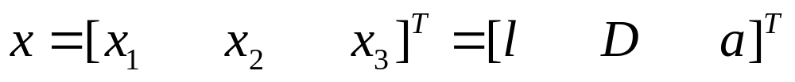
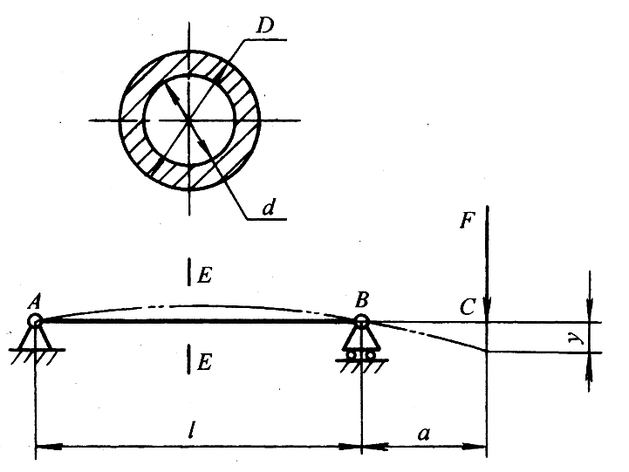
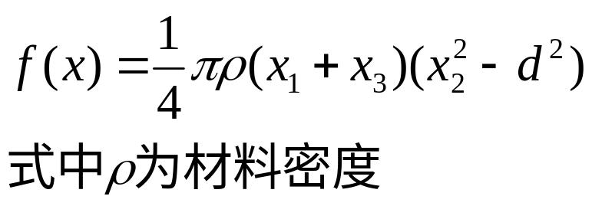
当主轴的材料选定时，其设计方案由四个设计变量决定。即孔径 , 外径 ,跨距 及外伸端长度 。由于机床主轴内孔常用于通过待加工的棒料，其大小由机床型号决定，不能作为设计变量
故设计变量取为
机床主轴优化设计的目标函数则为

Slide 26
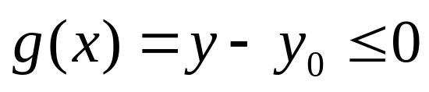
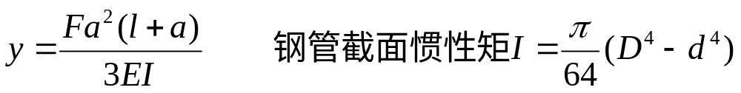
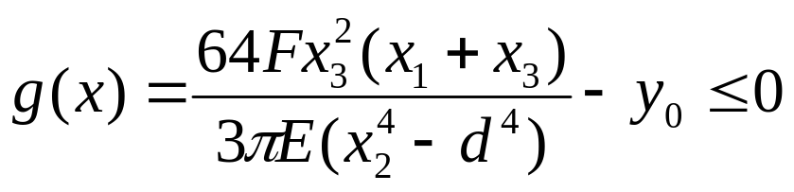
主轴的刚度时一个重要性能指标，其外伸端的绕度y不得超过规定值y0，据此建立性能约束
在外力F给定的情况下，y时设计变量x的函数，其值按下式计算
故

Slide 27
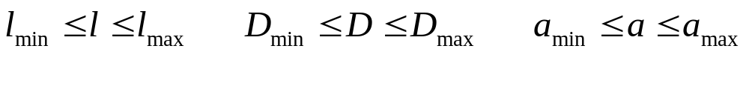
同时还应考虑主轴内最大应力不得超过许用应力。由于机床主轴对刚度要求比较高，当满足刚度要求时，强度尚有相当富裕，因此应力约束条件可不考虑。边界约束条件变量的取值范围。即

Slide 28
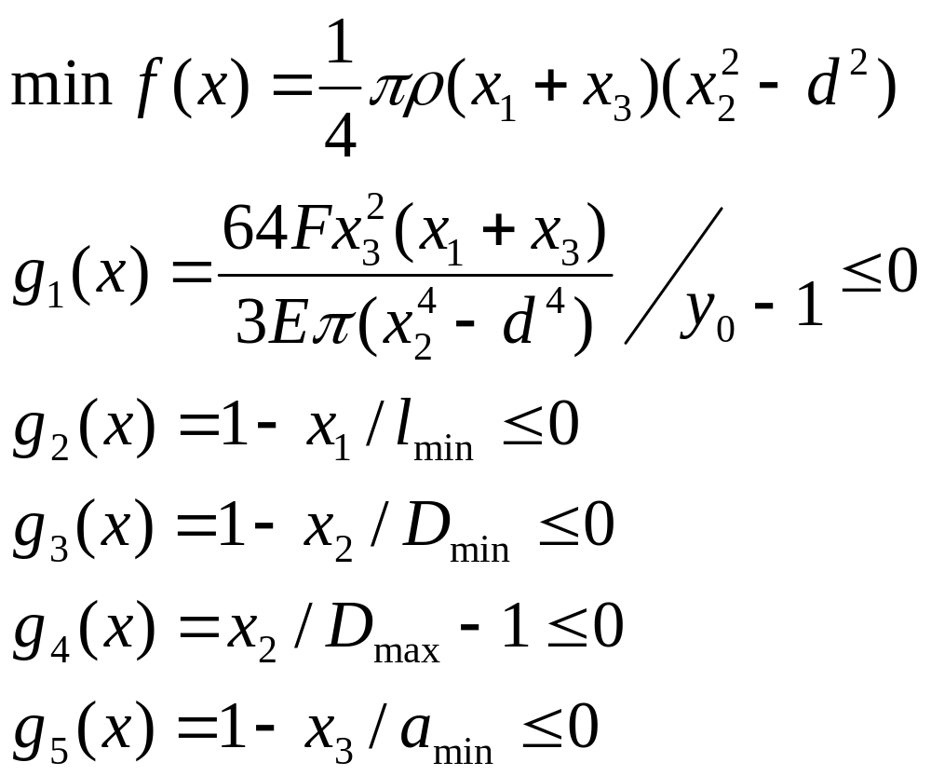
主轴优化设计的数学模型可表示为

Slide 29








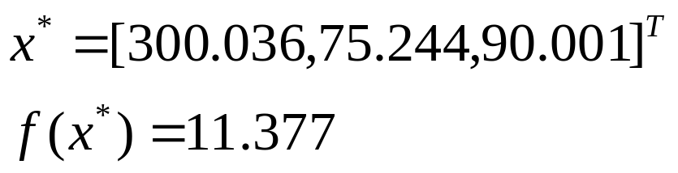
将已知数据 =30mm,外力 =15000N,许用挠度 =0.05mm。收敛精度 ，初始惩罚因子
缩减系数
初始数据
设计变量
初始值 | 480 | 100 | 120
下限值 | 300 | 60 | 90
上限值 | 650 | 140 | 150
采用内点惩罚函数法求解，经过17次迭代，收敛，求得结果为

Slide 30
进一步的考虑：
上述主轴优化设计中是把阶梯轴简化成当量直径的等截面轴进行结构分析的，是一种近似的分析方法，近似结果往往不能令人满意。
对一些受力、形状和支承都比较复杂的轴，不可能做出那样的简化。
对于书中图8-3的三支承主轴系统，不仅对伸出点的挠度有要求，也对第一自振频率有关，对于这种复杂的系统，材料力学无能为力，常使用有限元来计算系统的应力、变形、自振频率。

Slide 31



例3.圆柱齿轮减速器的优化设计
不同类型的减速器，选取的设计变量是不同的。对于圆柱齿轮减速器，设计变量可选齿轮齿数，模数、齿宽、螺旋角及变位系数等。对于行星齿轮减速器来说，设计变量除上述的齿轮参数外，还可加上行星轮个数
设计变量应为独立参数，不要将非独立参数也列为设计变量。例如，若齿轮传动的齿数比 已知，一对齿轮传动中，只能取 （或 ）为设计变量，中心距也不应取为设计变量了
根据减速器的工作条件和设计要求不同，目标函数也不同。若对减速器的中心距没有要求，可取减速器的最大尺寸最小或重量最轻为目标函数；若减速器中心距已固定，可取其承载能力最大作为目标函数。

Slide 32
一般约束条件可包括以下几个方面的内容：
1）边界约束：最小模数，不根切的最小齿数，螺旋角，变位系数，尺宽系数的上、下界等的限制。
2）性能约束：接触强度，弯曲强度，总速比误差，过渡曲线不发生干涉，重合度，齿顶厚等限制

Slide 33
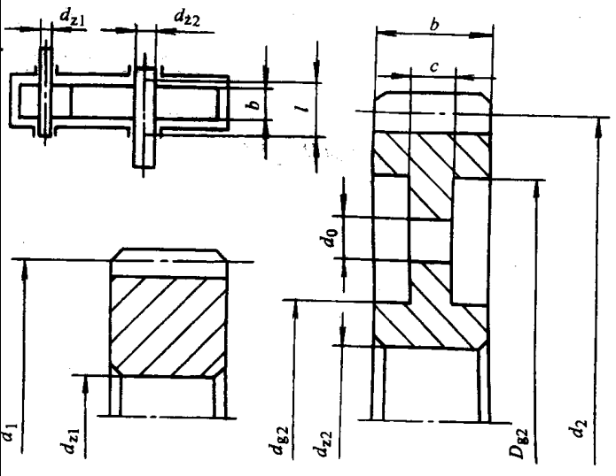

Slide 34
单级圆柱直齿轮减速器，以体积最小为设计目标，已知输入功率P＝58kw，转速n＝1000r/min, 传动比u＝5，齿轮的许用接触应力为550MPa， 许用弯曲应力为400MPa。
设计参数：
约束条件:
（1）最小齿数要求；
（2） 齿宽系数要求；
（3）齿轮模数要求；
（4）小齿轮直径要求；

Slide 35
（5）齿轮轴直径取值要求；
（6）轴的支承距离l满足条件；
（7）大齿轮满足弯曲强度要求；
（8）小齿轮满足弯曲强度要求；
（9）齿轮副满足接触疲劳强度要求；
（10）齿轮轴的最大挠度不大于许用值；
（11） 齿轮轴的弯曲应力不大于许用值。

Slide 36
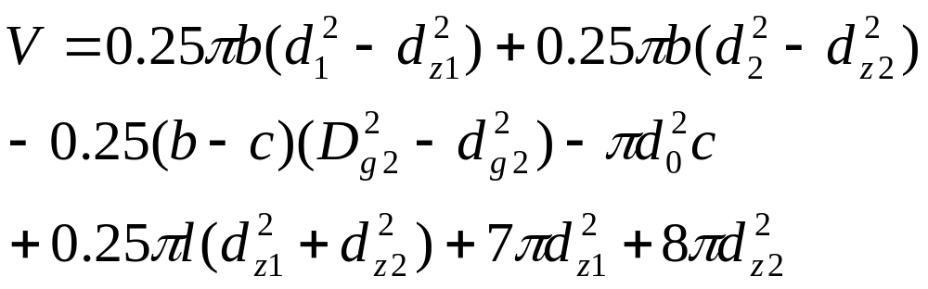
由于齿轮和轴的尺寸是决定减速器体积的依据，因此可按它们的体积之和最小的原则来建立目标函数。根据齿轮几何尺寸及齿轮结构尺寸的计算公式，壳体内的齿轮和轴的体积可近似地表示为

Slide 37
s.t.

Slide 39
初始方案：
采用惩罚函数法计算，得：

Slide 40
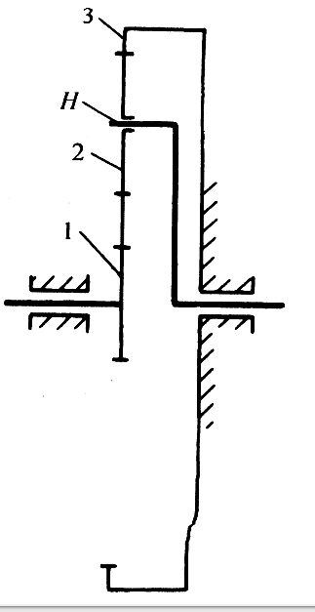
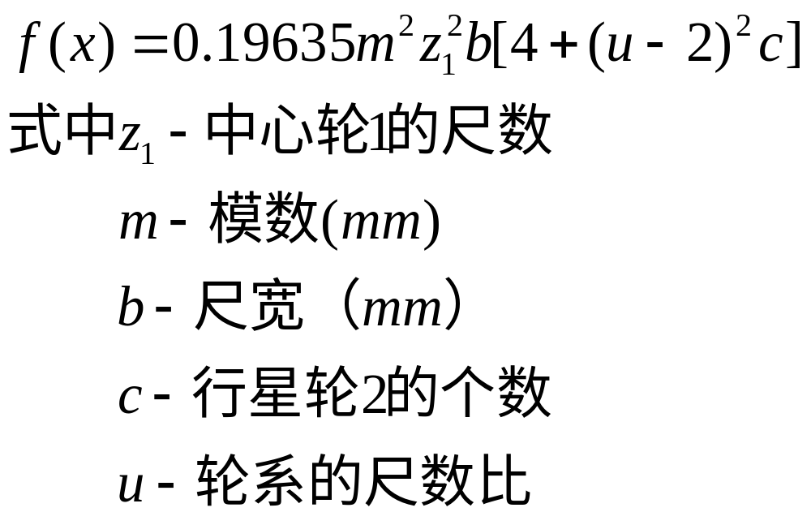
例4：行星齿轮减速器的优化设计
左图为行星齿轮系机构简图。要求以重量最轻为目标，对其进行优化设计
1.目标函数和设计变量的确定
行星齿轮减速器的重量可取太阳轮和c个行星轮重量之和来代替，因此，目标函数可以简化为
1－中心轮
2－行星轮
3－壳体

Slide 41
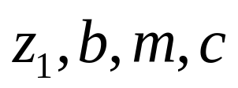
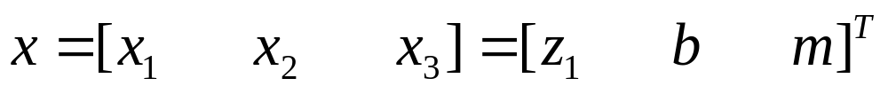




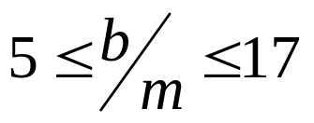


影响目标函数的独立参数 应列为设计变量，即
通常情况下，行星齿轮个数可以根据机构类型事先选定，这样，设计变量为
2. 约束条件的建立：
1）保证小齿轮 不根切，得
2）限制齿宽最小值，得
3）限制模数最小值
4）限制齿宽系数b/m得范围； ，得

Slide 42
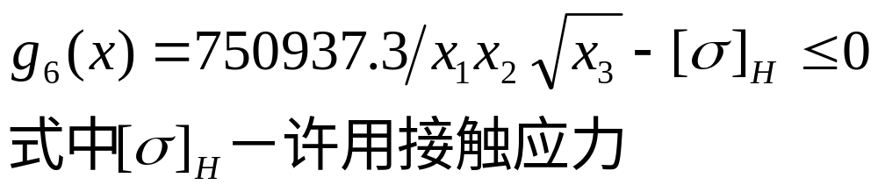
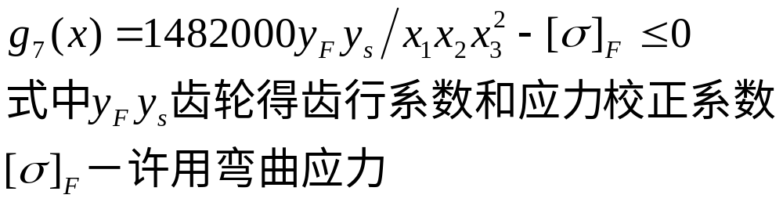
5）满足接触强度要求
6）满足弯曲强度要求

Slide 43




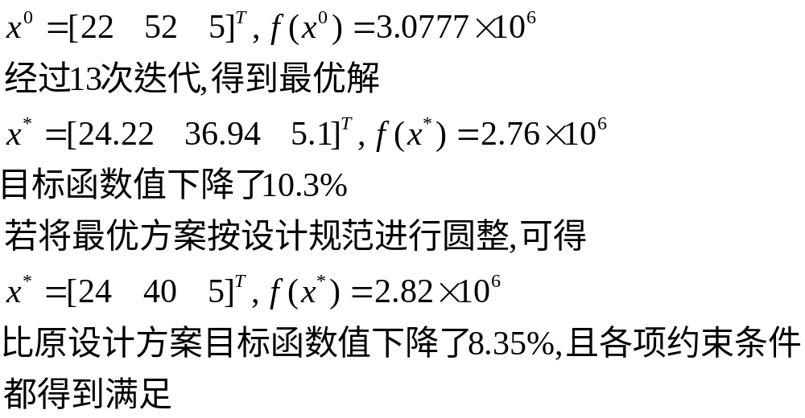
对一行星齿轮减速器进行优化设计。已知作用在中心轮上的的转矩 ，传动比 ，齿轮材料均为
，表面淬火 ，行星轮个数为3
使用惩罚函数法计算，初始点取原设计方案

Slide 44
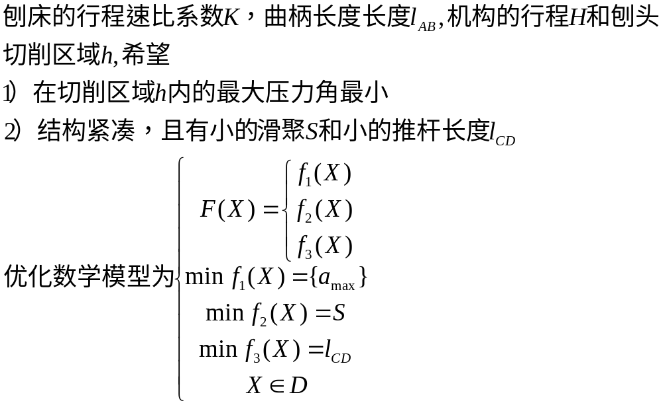
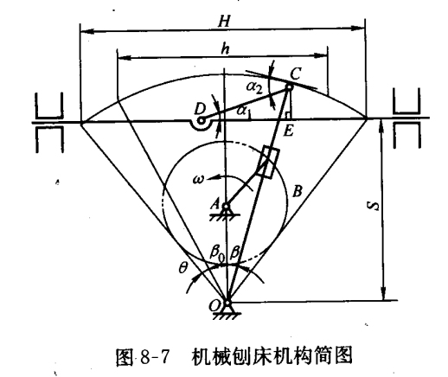
例5 机械刨床的最优设计
1.设计问题

Slide 45
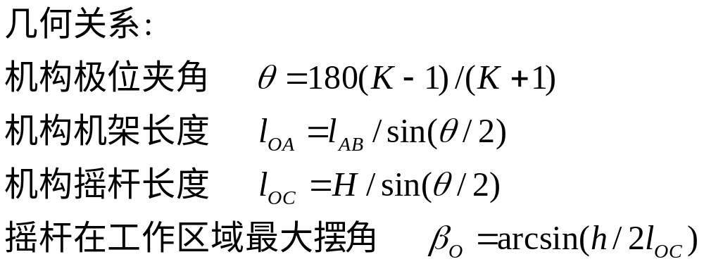
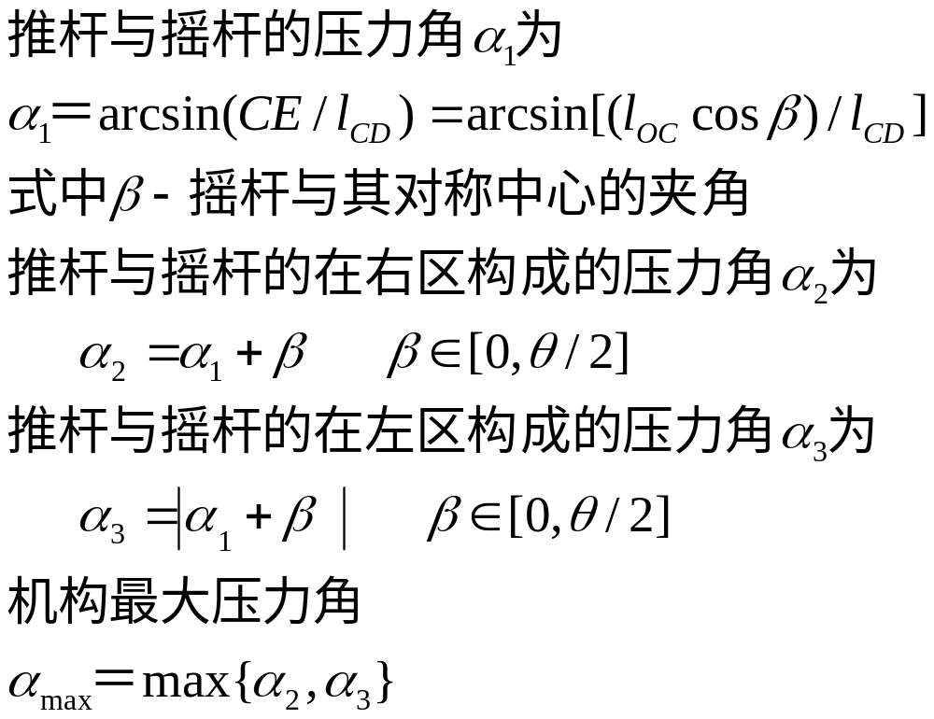
2.机构压力角分析

Slide 46
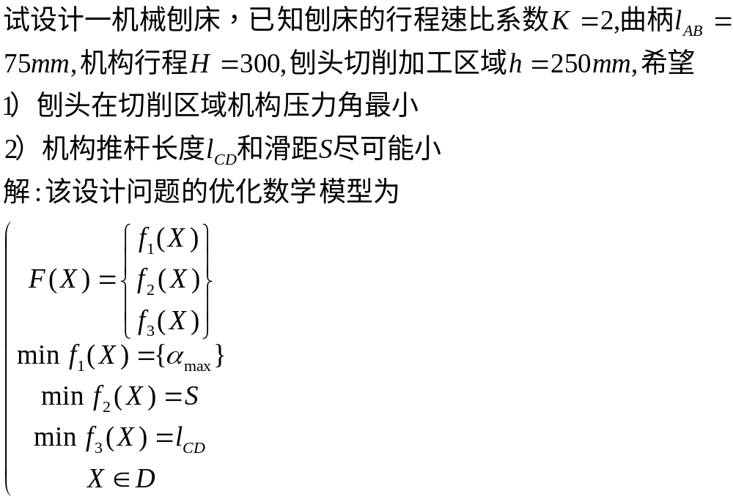
3.设计实例

Slide 47
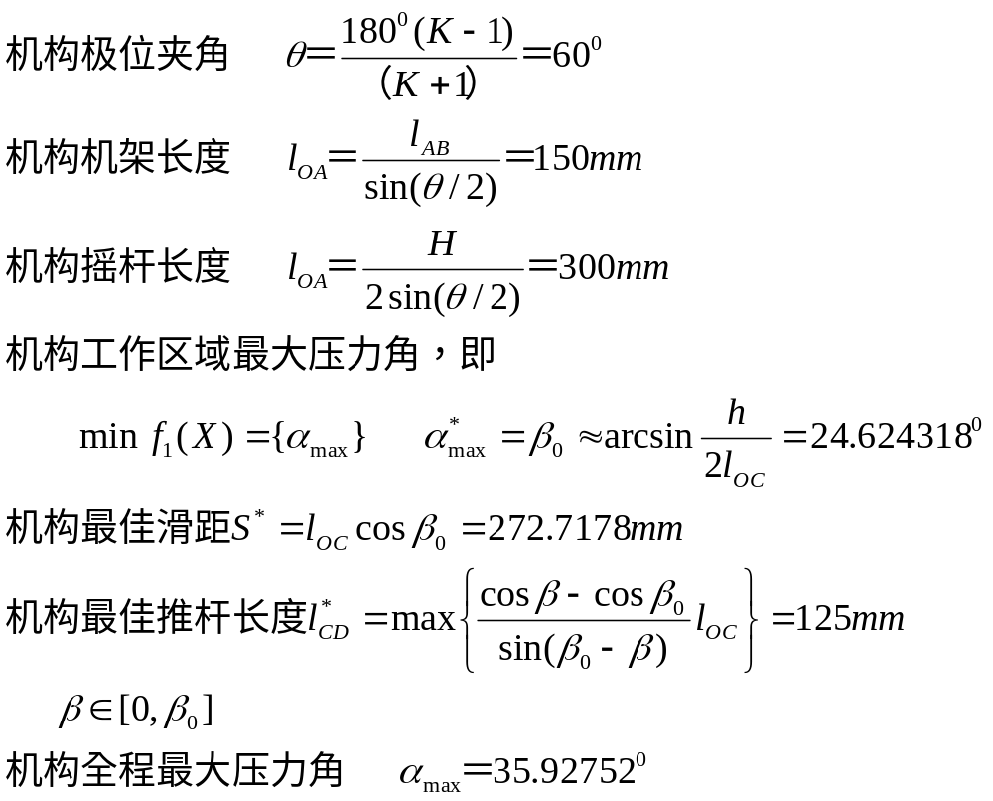
采用分层序列法寻优的过程如下：

Slide 48
智能优化-遗传算法
遗传算法是模拟生物在自然环境中的遗传和进化过程而形成的一种自适应全局优化概率搜索算法。它最早由美国密执安大学的Holland教授提出，起源于上世纪60年代对自然和人工自适应系统的研究。上世纪70年代，De Jong基于遗传算法的思想在计算机上进行了大量的纯数值函数优化计算实验。

Slide 49
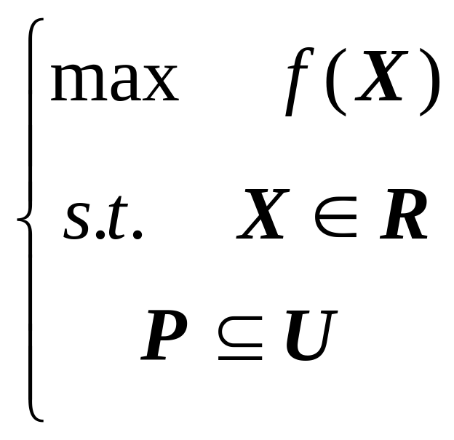
遗传算法
10.2.1 遗传算法概要
对于一个求函数最大值的优化问题，一般可描述为下述数学规划模型：
(10-2-1)

Slide 50
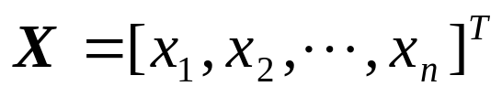
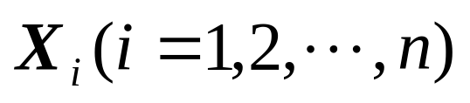
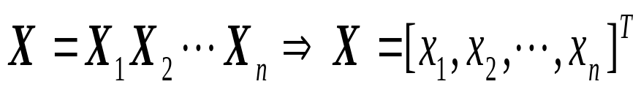
式中， 为决策变量，f(X)为目标函数，U是基本空间，R是U的一个子集。
遗传算法中，将n维决策向量用n个记号
所组成的符号串X来表示：

Slide 51
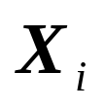
把每一个 看作一个遗传基因，它的所有可能取值称为等位基因，这样，X就可看作是由n个遗传基因所组成的一个染色体。染色体的长度可以是固定的，也可以是变化的。等位基因可以是一组整数，也可以是某一范围内的实数值，或者是记号。最简单的等位基因是由0和1这两个整数组成的，相应的染色体就可表示为一个二进制符号串。

Slide 52
这种编码所形成的排列形式X是个体的基因型，与它对应的X值是个体的表现型。染色体X也称为个体X，对于每一个个体X，要按照一定的规则确定出其适应度。个体的适应度与其对应的个体表现型X的目标函数值相关联，X越接近于目标函数的最优点，其适应度越大；反之，其适应度越小。

Slide 53
生物的进化过程主要是通过染色体之间的交叉和染色体的变异来完成的。遗传算法中最优解的搜索过程也模仿生物的这个进化过程，使用所谓的遗传算子(genetic operators)作用于群体P(t)中，进行下述遗传操作，从而得到新一代群体P(t+1)。

Slide 54
选择(selection):根据各个个体的适应度，按照一定的规则或方法，从第t代群体P(t)中选择出一些优良的个体遗传到下一代群体P(t+1)中。
交叉(crossover):将群体P(t)内的各个个体随机搭配成对，对每一个个体，以某个概率(称为交叉概率，crossover rate)交换它们之间的部分染色体。

Slide 55
变异(mutation):对群体P(t)中的每一个个体，以某一概率(称为变异概率，mutation rate)改变某一个或一些基因座上基因值为其它的等位基因。

